Slide 1
Participación Ciudadana y Denunciantes de Hechos de Corrupción

Slide 2
CIUDADANÍA: Un concepto en expansión, que incluye cada día a más personas y que siempre estará en tensión entre una visión libertaria (libertad y prosperidad) y una visión republicana (una deseable participación en la vida pública)

Slide 3
CPEUM-Artículo 34. Son ciudadanos de la República los varones y mujeres que, teniendo la calidad de mexicanos, reúnan, además, los siguientes requisitos:
I. Haber cumplido 18 años, y
II. Tener un modo honesto de vivir.

Slide 4


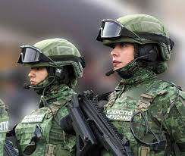

CPEUM-ARTÍCULOS 35. Derechos

Slide 5



CPEUM-ARTÍCULOS 36. Obligaciones

Slide 6
¿Ciudadanía y Denuncia?
Herramienta de participación ciudadana fundamental contra la corrupción
La denuncia es un proceso Ciudadanía-Autoridad
La persona denunciante requiere medidas de protección

Slide 7
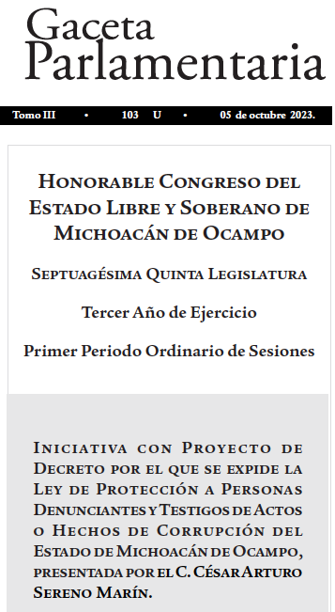

Slide 8
¡MUCHAS GRACIAS POR SU ATENCIÓN!

